Slide 1
Úvod do studia počítačových sítí
rozdělení sítí, topologie
Mgr. Bc. Libor Klubal, Wichterlovo gymnázium, Ostrava-Poruba

Slide 2
Způsoby taxonomie sítí
velké množství nezávislých kritérií
nejednoznačnost hraničních hodnot
fyzické a virtuální sítě

Slide 3
Rodina sítí -AN
dělení na základě dosahu sítě
často jsou závislé další charakteristické vlastnosti (rychlost, latence, topologie, …)
LAN, MAN, WAN
PAN – Personal Area Network
pokrývá potřeby jednotlivce (malé skupiny)
mobil, tablet, notebook, PC, …
technologie Bluetooth, IrDA, USB, Wi-Fi, …

Slide 4
Propojené sítě (inter-)
trendem je postupné propojování LAN
internet je soustava vzájemně propojených sítí
příkladem je Internet
uživatel přistupuje ke stejným službám, může se ale lišit kvalita dostupnosti

Slide 5
Struktura propojených sítí
propojené sítě jsou obvykle rozdělovány do tří vrstev:
Páteřní síť – propojuje jen několik ústředních částí
Propojovací síť – vnitřní infrastruktura sítí
Přístupová síť – zajišťuje připojení koncových uživatelů

Slide 6
Struktura Internetu
Páteřní síť
několik nezávislých páteřních sítí mezi body NAP
NAP (Network Access Point) – veřejně dostupné body pro ISP
Propojovací síť
sítě jednotlivých ISP
tyto sítě jsou vzájemně propojeny (peering)
Přístupová síť
konkrétní rozvody ke koncovým uživatelům

Slide 7
Problém „poslední míle"
poslední míle je ta část vedení, která zajišťuje připojení koncového účastníka k síti ISP
největší problém při rozvoji rychlého Internetu
koncový zákazník je často další síť
objevuje se pojem „poslední metr“ – rozvody v síti koncového zákazníka

Slide 8
Vnitřní a vnější služby sítě
síť je budována za účelem poskytování služby
Intranet
služby pro provozovatele sítě
nyní již často rozlehlé virtuální sítě
požadavky na bezpečnost
Extranet
služby pro vnější klienty
může zajišťovat přenos informací z intranetu

Slide 9
Sítě dle rolí uzlů
klasifikace podle způsobu použití a vzájemného postavení jednotlivých uzlů
Peer-To-Peer
postavení a role jednotlivých uzlů se neliší
malé sítě (domácí)
Serverové sítě
existují vyhrazené uzly, které poskytují služby ostatním uzlům sítě

Slide 10
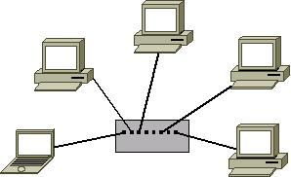
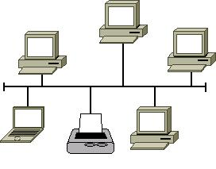
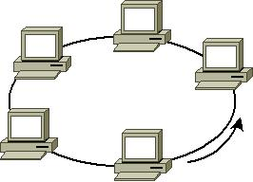
Topologie sítí
popisuje způsob propojení jednotlivých uzlů
rozlišujeme fyzickou a logickou topologii

Slide 11
Hvězdicová topologie
základním prvkem je přípojné místo pro uzly sítě
hub (rozbočovač), switch (přepínač)
snadná rozšiřitelnost
bezproblémové odpojování a připojování uzlů
výpadek switche vyřadí celý segment sítě
velký objem kabeláže

Slide 12
Sběrnicová topologie
existuje jedna sběrnice, ke které jsou připojovány jednotlivé uzly sítě
velmi jednoduché připojování uzlů
porucha sběrnice = výpadek celé sítě
dnes využívána při konstrukci inteligentních budov

Slide 13
Kruhová topologie
topologie s řízenou komunikací
po síti je předáváno právo přístupu k médiu
vysoké riziko výpadku řešeno redundantním okruhem
využití v páteřních sítích

Slide 14
Technické prostředky hvězdicové topologie
základem je centrální prvek „hvězdy“
Hub (rozbočovač, opakovač)
starší zařízení
jen distribuuje provoz signál z jednoho uzlu na všechny ostatní
nízká bezpečnost
vysoká míra zahlcení sítě

Slide 15
Technické prostředky hvězdicové topologie
Switch (přepínač)
prvek s inteligencí
dokáže adresovat komunikaci mezi porty
optimalizuje využití sítě
zvyšuje bezpečnost provozu

Slide 16
Závěr
dnešní sítě jsou fyzicky postaveny na hvězdicové topologii
aktivní prvky jsou switche
v páteřních sítích jsou využívány rychlé prvky s vysokou mírou „inteligence“

